Slide 1
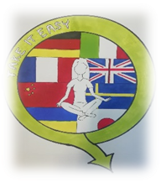
ĆWICZENIA RELAKSACYJNE dla dorosłych
Prezentacja powstała w ramach projektu „TAKE IT EASY”,
realizowanego w SP 2 w Strykowie
w programie Erasmus+, współfinansowanego przez Unię Europejską.

Slide 2
Ćwiczenia relaksacyjne dla zestresowanych.
Jeśli chcesz szybko pokonać stres, rozluźnić mięśnie, uspokoić oddech i odprężyć umysł, polecamy poniższy zestaw ćwiczeń relaksacyjnych, które można wykonywać w domu lub w pracy. Techniki relaksacyjne są niedoceniane, a mają naprawdę dużo zalet. Pomagają bowiem zwalczać stres, odprężają po długim dniu i pozbawiają napięcia z całego ciała. Wykonywane regularnie mogą zmienić wiele.

Slide 3
Jak wykonywać ćwiczenia relaksacyjne?
Jeśli ćwiczenia relaksacyjne mają być odpowiedzią na stresującą pracę, postaraj się znaleźć kilka minut w ciągu każdej godziny pracy, w trakcie których wykonasz ćwiczenia relaksacyjne.
Wystarczy tylko 5 minut, by uporać się ze zmęczeniem i stresem. Wykonaj wybrane ćwiczenie lub kilka ćwiczeń. Dzięki takiemu szybkiemu relaksowi o wiele łatwiej znajdziesz siły do wykonywania dalszych obowiązków zawodowych.

Slide 4
szybka relaksacja
Wybierz sobie przedmiot, na który często spoglądasz w ciągu dnia. Może to być np. kubek, lampa, obraz, itp. Następnie spójrz na tę rzecz i weź głęboki oddech, a po chwili zacznij wypuszczać powietrze ustami. Cały czas myśl o tym, że jesteś spokojna/y, zrelaksowana/y, rozluźniona/y. Zrób kilka takich wdechów i wydechów.

Slide 5
Trzyminutowy relaks w pracy
Usiądź prosto.
Weź pięć wolnych, głębokich oddechów i postaraj się nie myśleć o niczym nieprzyjemnym.
W czasie ćwiczenia oddychaj spokojnie i rytmicznie.
Unieś ramiona, próbując dotknąć nimi uszu, jednocześnie wyciągając przed siebie ręce. Napinaj mięśnie rąk i ramion przez 5 sekund, następnie rozluźnij się.
Unieś powtórnie ramiona, tym razem wyciągając ręce w bok. Napinaj mięśnie rąk i ramion przez 5 sekund, następnie rozluźnij się.
Zrób delikatny skręt głową, dwa razy w prawo i dwa razy w lewo.
Wyciągnij ręce nad głowę tak, jakbyś wspinał/ła się po drabinie – przez ok. 10 sekund. Rozluźnij się.
Patrząc prosto przed siebie, powoli i ostrożnie wykonaj ciałem skręt w prawo, tak daleko jak możesz, próbując chwycić oparcie krzesła. Następnie powtórz tę czynność, wykonując skręt ciała w lewo. Wróć do pozycji wyjściowej i rozluźnij się.
Unieś prawą nogę i wykonaj krążenie stopą pięć razy. Powtórz ćwiczenie z lewą nogą. Ćwiczenie można powtórzyć kilka razy.
Unieś obie nogi i podciągnij palce stóp do siebie tak, by poczuć napięcie w łydkach - wytrzymaj w tej pozycji przez 5 sekund. Rozluźnij się.
Zamknij oczy i wyobraź sobie, że znajdujesz się w jakimś miłym i spokojnym miejscu. Rozluźnij wszystkie części ciała, w których czujesz napięcie. Oddychaj wolno, spokojnie i głęboko przez ok. minutę.
Teraz, wypoczęta/y i zrelaksowana/y, możesz powrócić do swoich zajęć.

Slide 6
Strząsanie napięcia
Stań prosto, ręce opuść wzdłuż tułowia.
Zaciśnij pięści, podnieś barki i ramiona do góry, jednocześnie wciągając nosem powietrze.
Zatrzymaj powietrze na krótką chwilę, po czym energicznie strząśnij ramiona w dół, jednocześnie rozluźniając pięści i wydychając głośno powietrze ustami.
Powtórz ćwiczenie kilkakrotnie.

Slide 7
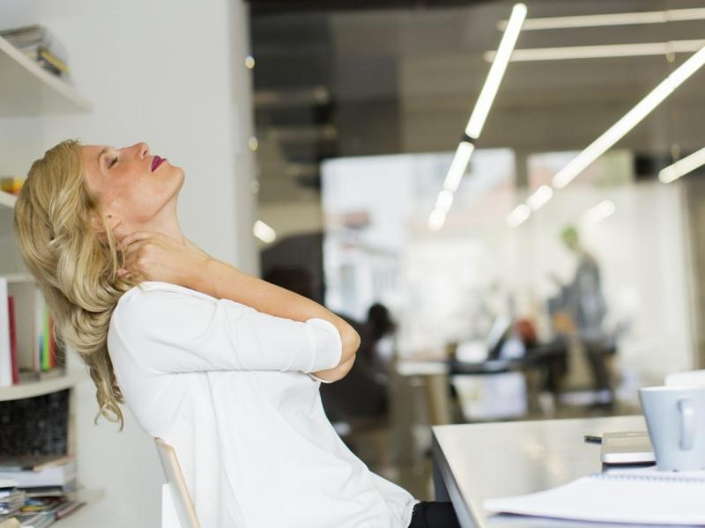
Rozluźnienie i rozgrzewanie barków dla lepszego oddychania
Usiądź lub stań prosto, wyprostuj głowę, rozluźnij szczęki, ramiona i ręce. Oddychaj rytmicznie przez nos.
Podnieś kilka razy ramiona tak, jakbyś chciała dotknąć nimi uszu.
Powtórz ćwiczenie kilkakrotnie, a następnie - po krótkim odpoczynku - wykonaj kilka okrężnych ruchów ramionami, do przodu i do tyłu.

Slide 8
Rozluźnienie mięśni szyi i karku
Usiądź lub stań prosto, wyprostuj głowę, rozluźnij szczękę, barki, ramiona i ręce.
Przez cały czas wykonywania ćwiczenia, rytmicznie oddychaj przez nos.
Powoli i spokojnie obróć głowę w prawo, aż poczujesz lekki opór.
Teraz powtórz czynność, obracając głowę w lewo.
Wróć do pozycji wyjściowej, spleć dłonie na karku i powoli odchyl głowę do tyłu, napinając lekko mięśnie szyi.
Wróć do pozycji wyjściowej, rozluźnij ramiona i ręce.
Powoli i spokojnie, napinając lekko mięśnie karku, pochyl głowę do przodu tak, by dotknąć nią klatki piersiowej.

Slide 9
PROSTE ĆWICZENIA JOGI
POZYCJA DZIECKA
Zalety pozycji dziecka: likwiduje nadmierne napięcie mięśni szyi, ramion i odcinka piersiowego kręgosłupa, łagodzi bóle menstruacyjne (https://www.portalyogi.pl/blog/joga-na-bole-menstruacyjne/ ) i bóle głowy, napięcia emocjonalne, wycisza.
Uklęknij na macie. Złącz duże palce stóp, a kolana ustaw szeroko. Usiądź na łydkach i wyprostuj plecy. Z wdechem unieś ręce nad głowę, a z wydechem pochyl tułów do przodu. Oprzyj klatkę piersiową na udach (albo umieść ją między nimi), a czoło i dłonie na macie. Wyciągnij ręce jak najdalej. Pozostań w tej pozycji 10-15 wdechów i wydechów. Z wdechem unieś tułów do pionu.

Slide 10
Pozycja deski
Uklęknij na podłodze i oprzyj na niej dłonie w linii prostej pod barkami. Z wdechem unieś kolana nad podłoże i wyprostuj nogi w tył, opierając je na palcach. Głowa, tułów, biodra i nogi powinny być ustawione w linii prostej. Utrzymaj pozycję przez kilka wdechów i wydechów. Zalety pozycji deski: wzmacnia kręgosłup, grzbiet, mięśnie brzucha i nadgarstki.
Jak to zrobić?: https://youtu.be/q9Gm5t3Xozo

Slide 11
Pozycja mostu
Połóż się na plecach na macie. Zegnij kolana i oprzyj stopy na macie, rozstawiając je na szerokość bioder. Z wydechem unieś biodra. Spleć palce dłoni pod tułowiem i mocno ściągnij łopatki do kręgosłupa i w kierunku bioder. Naciskając stopami i dłońmi na matę, unieś biodra jeszcze wyżej. Utrzymaj pozycję kilka wdechów i wydechów. Jak to zrobić: https://youtu.be/e8sqzZ0fGds
Zalety pozycji mostu: uśmierza bóle pleców i wzmacnia mięśnie grzbietu i pośladków, rozciąga mięśnie klatki piersiowej.

Slide 12
Wybierz coś dla siebie ;)
5 pozycji Na bóL kręgosłupa: https://youtu.be/dpjftz9jLOI
Joga dla początkujących: https://youtu.be/2DGVtQrGtV0
Joga na stres: https://youtu.be/xKGK6g0fccA
Sposoby na stres: https://youtu.be/PSTTeT0-Zio

Slide 13
RELAKSACJA JACOBSONA
Relaksacja Jacobsona to ćwiczenia relaksacyjne, które pomagają walczyć ze stresem. Trening Jacobsona to sposób na odprężenie i rozluźnienie mięśni. Jej twórca- Edmund Jacobson- uważał, że nadmierne napięcie mięśni może skutkować zaburzeniami emocjonalnymi.
Myślą przewodnią relaksacji Jacobsona jest uwolnienie fizycznego napięcia, a przy okazji pozbycie się stresu. Wiele najnowszych badań potwierdza odkrycia Jacobsona. Stres ma ogromny wpływ na powstawanie i przebieg wielu chorób.
Dzięki regularnie prowadzonej relaksacji Jacobsona można liczyć na wiele pozytywnych efektów:
Obniżenie ciśnienia krwi i wszystkich związanych z tym konsekwencji zdrowotnych;
Poprawienie odporności organizmu na choroby;
Polepszenie jakości snu i poprawienie regeneracji;
Redukcja stresu;
Poprawienie humoru, więcej energii na spontaniczne czynności życiowe.

Slide 14
Trening Jacobsona
Musisz rozpocząć od konkretnej partii ciała i stopniowo przechodzić do kolejnych. Zacznij od kilku głębokich wdechów, wycisz się, a następnie etapami napinaj i rozluźniaj poszczególne partie mięśniowe.
Zgodnie z klasyczną wersją treningu Jacobsona, napinaj mięśnie na 10 sekund, a następnie rozluźnij na kolejne 10-15 sekund. Stopniowo przechodź do kolejnych grup mięśni, nie pomijając żadnej partii ciała. Napinaj i rozluźniaj nawet mięśnie języka czy gałek ocznych.
Aby prawidłowo wykonywać trening Jacobsona, potrzeba czasu na naukę i zyskanie świadomości własnego ciała.

Slide 15
Wskazówki do relaksacji Jacobsona
Wiesz już jak wykonać trening Jacobsona, ale potrzebujesz jeszcze kilku wskazówek, dzięki którym trening będzie efektywny i zrelaksuje cię jeszcze bardziej.
Zadbaj o odpowiedni nastrój. Trening możesz wykonywać nawet na przystanku autobusowym, ale będzie działał lepiej, jeśli stworzysz sobie spokojne warunki do wykonania relaksacji Jacobsona.
Wykonuj trening w odpowiednio dotlenionym, przewietrzonym pomieszczeniu. Możesz robić to też na dworze.
Trening możesz wykonywać w ciszy, ale warto dobrać do niego relaksującą muzykę.
W miejscu relaksacji możesz zapalić kadzidło, palo santo lub w inny sposób zadbać o przyjemny zapach.
Ćwicz systematycznie. Przynajmniej co drugi dzień.
Efektywny trening powinien trwać ok. 20 minut.
Wycisz powiadomienia w telefonie na czas treningu, albo zostaw go poza zasięgiem. Niech nic nie rozprasza twojej uwagi.

Slide 16
Dziękujemy za uwagę
Logo projektu: Amelia Marczak kl.8b

Slide 17
Źródła:
https://hellomama.pl/rodzice/ciekawe-zajecia-relaksacyjne-dla-doroslych/
https://polki.pl/dieta-i-fitness/cwiczenia,cwiczenia-relaksacyjne,10163751,artykul.html
https://www.hellozdrowie.pl/cwiczenia-relaksacyjne-sposob-na-walke-ze-stresem-dla-osob-w-kazdym-wieku/

